Slide 1
,,Meșterul Manole y
Mânăstirea Argesului"
Liceo Miguel de Cervantes

Slide 2
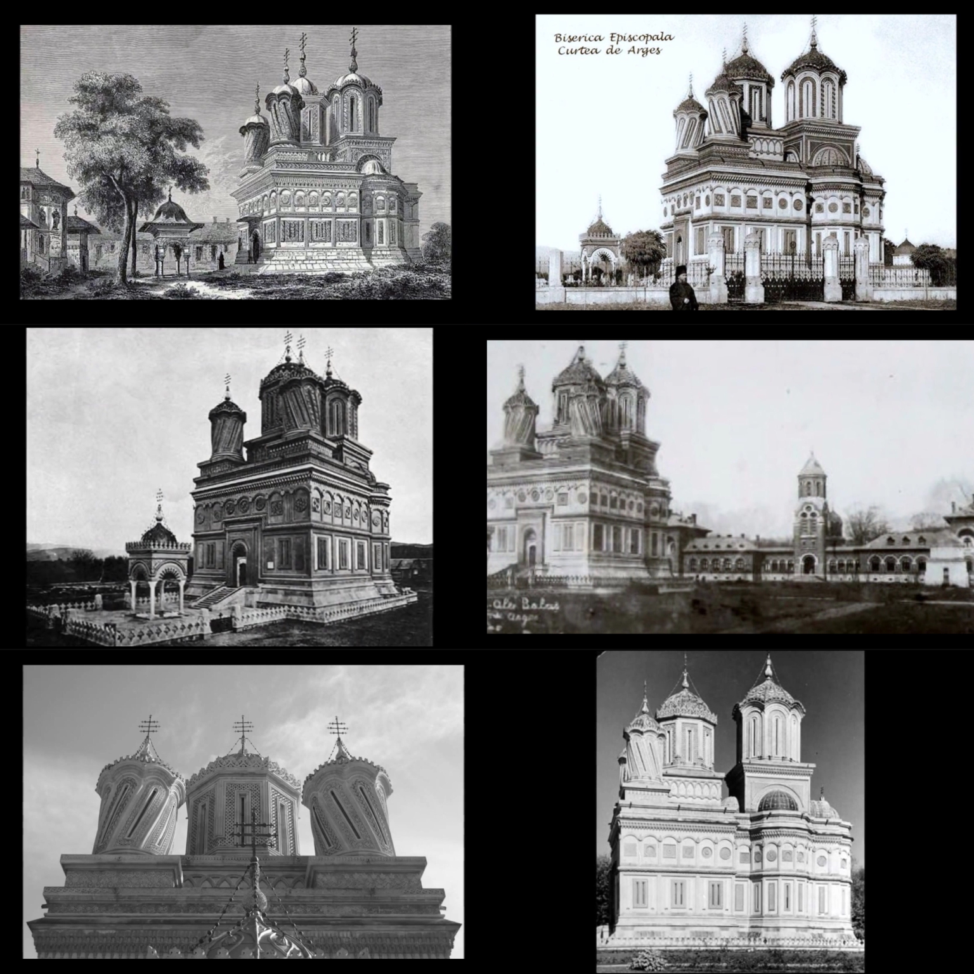

Slide 3
Mesterul Manole si Manastirea Argesului.
La balada está extraída de mitos antiguos encontrados en todas las partes del mundo, como el que dice que una construcción es duradera solo si tiene como base un sacrificio sangriento que asegura solidez y durabilidad, la creencia esta basada en descubrimientos de esqueletos en fundaciones de los palacios del Antiguo Oriente, de la Italia prehistórica y otras zonas del mundo.Los sacrificios humanos fueron reemplazados más tarde por sacrificios animales, que a su vez por egíes: símbolos encontrados en las fundaciones de los fundadas a lo largo de varios períodos históricos.Las leyendas y creencias de estos temas aparecen en cualquier parte del mundo: Oceanía, Polonia, China, Japón, en toda Europa, y especialmente en la península Balcánica donde han generado una literatura popular compleja.Para que una ópera sea duradera, sea construida, trabajo técnico o trabajo espiritual, tiene que recibir la vida y el alma que sólo se puede obtener por rituales de sacrificios, de este modo el alma pasa al nuevo cuerpo.La muerte violenta es creadora.
La base de estas creencias, es un mito cosmogónico que explica la creación a través del asesinato de un gigante que da nacimiento al cosmos, pero también a los planetas, animales, personas, clases sociales, creencias perpetuadas especialmente en Asia...
En muchas culturas la casa era una imago mundi( imagen del mundo), cualquier trabajo de construcción reproducía el símbolo cosmogiano ( creación del universo).En algunas culturas de cazadores y pastores nómadas de Asia, América y África, las tiendas de campaña se consideraban reproducciones del cosmos, las dichas tiendas estaban asimiladas a bóvedas y la estaca que la sostenía era el axas del mundo que comunicaba el cielo y la tierra.
La antigüedad de estas creencias es difícil de establecer, los rituales y mitos han pasado de persona en persona, de una época histórica a otra.Algunas culturas han decidido conservar una visión u otra del mundo, pero otras las rechazaron y olvidaron.Mircea Eliade en su ópera "De la Zalmoxis la Gengis-Han" subraya la importancia de entender el significado de éstas creencias, y motivos por los que algunas personas las han conservado, elaborado y enriquecido.
En el espacio balcano-danubian el mito de la creación basado en el sacrificio ha generado varias destacadas óperas literarias populares de modo que éste elemento cultural se ha heredado de los tracios, e incluso más antiguos, presentando una configuración pre-indo-europena.

Slide 4
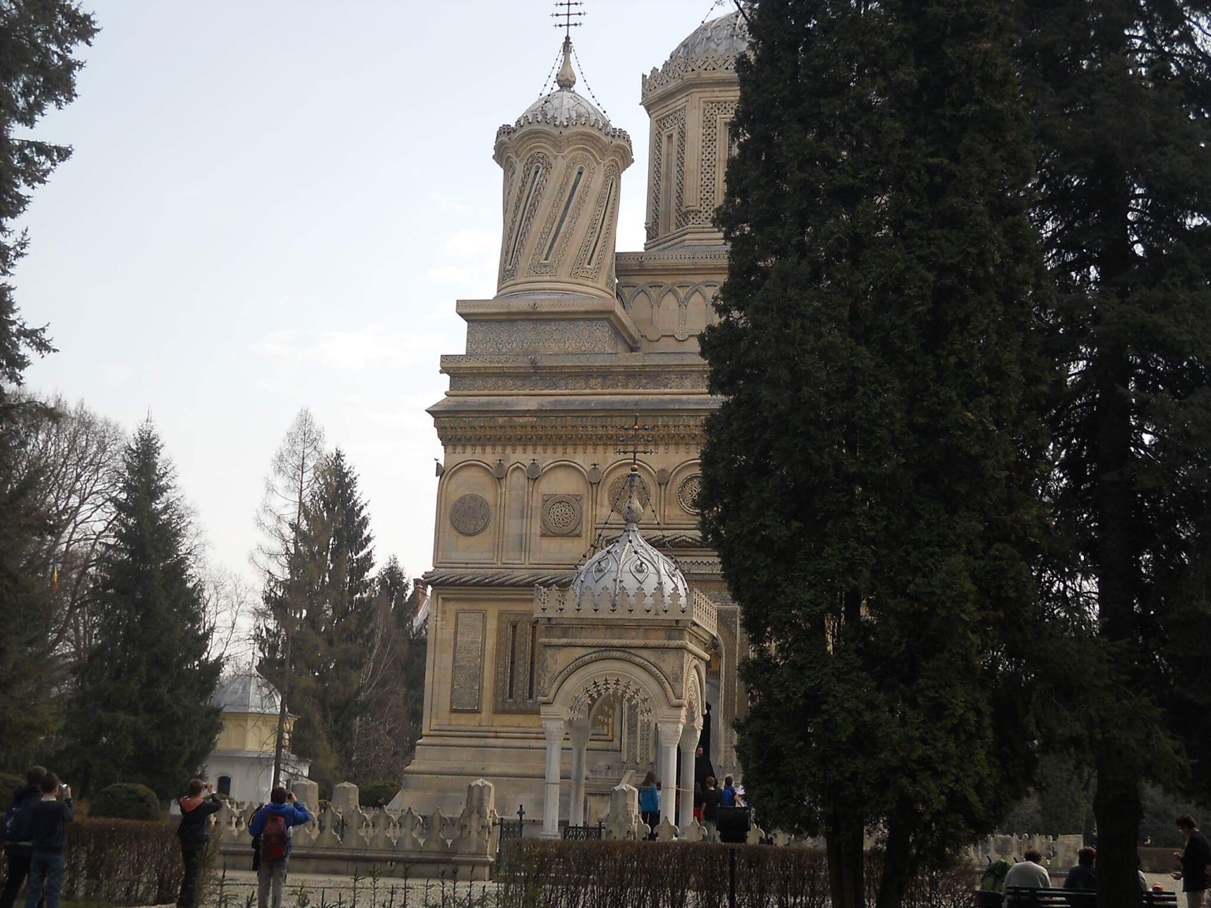
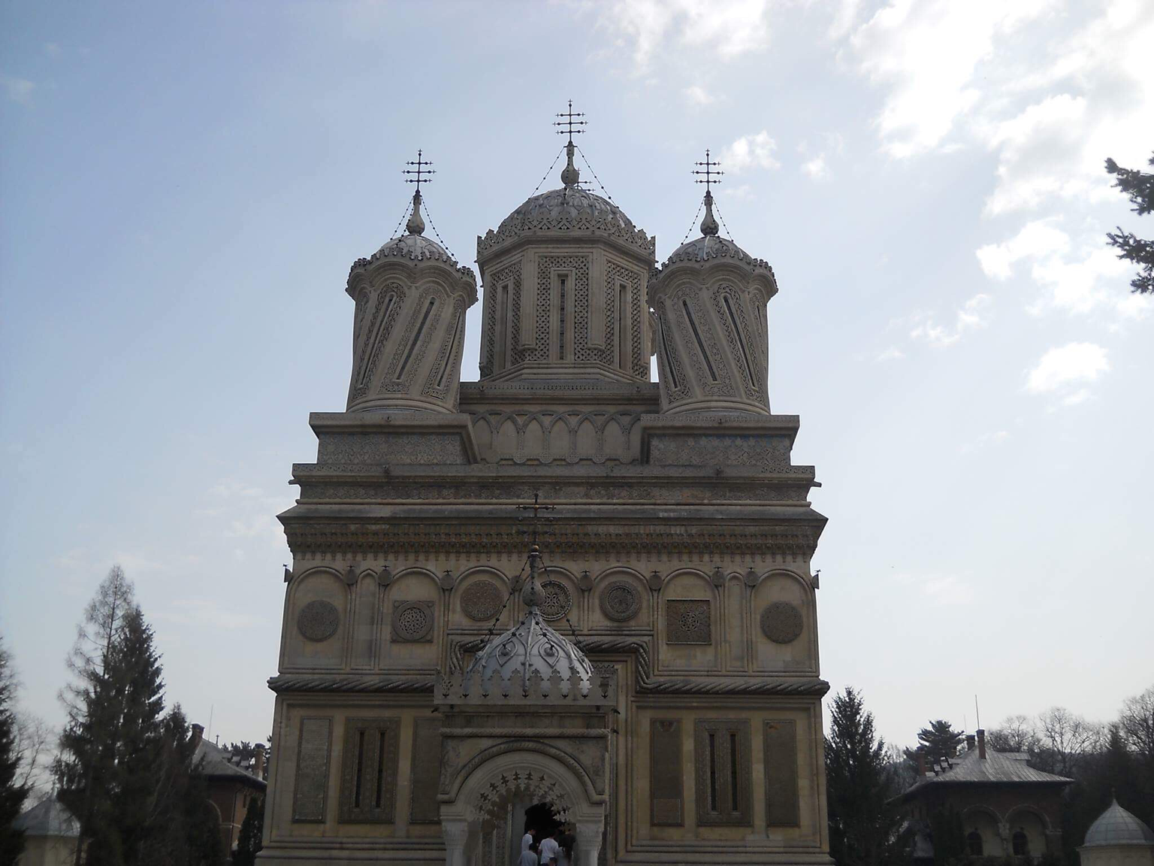
En el espacio balcano-danubian el mito de la creación basado en el sacrificio ha generado remarca vilmente operas literarias populares de modo que este elemento cultural se ha heredado de los tracios, puede que más antigua, presentando una configuración pre-indo-europena.Las construcciones que los artesanos intenta levantar pero que se colapsan en cada noches son: puentes, Iglesias, en baladas griegas, fortalezas, ciudades amuralladas de Macedonia-Roma, colgaría, sarbo croacia,albanés, ciudad Deva en los verdos ungaros,monasterios en aquella romana.
En todas las variantes el gran maestro, arquitecto sueño recibe señales de que sacrificioDebe hacer y es sacrifica su mujer, la persona más querida del maestro.
Los canteros artesanos,(también lo sé Herreros)guardado hasta el siglo pasado "secretos del trabajo " llenos de arcaísmos y símbolos rituales. Son las personas del sureste de Europa han creado obras maestras de la literatura oral como va hace es tu ritual es arcaísmo y como base estos rituales arcaísmicos.
La balada rumana a Masterului Manole es artísticamente la más realizada.Al lado de Miorita es considerada una obra maestra de poesía rumana. Las dos creación de rumanas están elaboradas alrededor de la idea de muerte creadora y la serena muerte aceptada, Concepción que puede ser vinculada de la conocida felicidad daco-gerilor de cara a los muertos. Se puede considerar que el mito de los muertos creado se boluda en un mito estético incorporación del sufrimiento humano y amor en la ópera de arte.

Slide 5
Irrevocablemente unida del impresionante monasterio "Curtea de Argeș"- perteneciente al emperador Neagoe Basarab, éste siendo situado allá por el siglo XVI, la Leyenda de "meșterul Manole" convella uno de los mitos fundamntales del pueblo romano, aquel que dice que nada se puede construir y nada puede resistir si no tiene como base mucho sacrificio. El legendario Manole, maestro mencionado en la famosa balada, no es sólo algo folclórico.
La leyenda del Monasterio "Curtea Argeș" es conocida tanto por ruanos como por extranjeros. Lo que no han conseguido llegar a hacerla más conocida por la gente, han sido los frescos de las paredes de ésta y también han contribuido negativamente las valiosas pinturas y cuadros que se albergaban en su interior.
Las más de 200 variedades en las que la leyenda del maestro Manole está representada; todas tienen un punto en común: el mito del sacrificio expuesto para la creación, el esfuerzo sin resultados del trabajo hecho hasta el comienzo de una expiación, debido a que, tal y como se dice en el famoso poema; todo lo que los maestros construyen por el día, se derriba por el día.
El proceso de iniciación para darle una forma física al monasterio "Curtea de Argeș" empezó en 1514, porque así lo deseó Neagoe Basarab; la ideea de dar a luz aquí a un lugar religioso (monasterio,en este caso) de una belleza como ningún otro la tiene, y la contribución del legendario maestro Manole al levantamiento de ésta construcción, está anclada a lss historia. "En su juventud, Neagoe Basarab estudió en Italia y en Constantinopla. En Constantinopla, el jeque Baiazid II, le confía la administración de la construcción de una mezquita, proceso que lleva a cabo con mucho gusto y éxito.
El constructor jefe de la mezquita es Manoli de Niaesia, que aparece, obviamente, junto a Neagoe Basarab. Tal parece que Manoli era armenio, teniendo justificación así, algunos de los elementos presentes en la mezquita con origen armenio y georgiano; tal y como lo explica el director del museo "Curtea de Argeș", Ștefan Dumitrache.

Slide 6
Lo siguiente que les mencionaré son los "secretos" escondidos en las paredes de la mezquita:
La inscripción en idiomas eslavos en las paredes del "intimidante" edificio de culto de "Curtea de Argeș", sobre la cual muchos creen que se encuentra albergado el punto exacto en el que Ana (del maestro Manole) fue amurallada, no tiene nada que ver con esto. La explicación no es sencilla, porque la leyenda relata información sobre el edificio anterior a la actual estructura del monasterio "Curtea de Argeș" - la época en la que suponemos que comienza todo esto, coincide con la finalización de la construcción que aún tenemos presente hoy en día: año 1886. "Trata sólo de una inscripción en idioma eslavo que tiende a recordar sobre las donaciones que un gran comerciante ,comprendido entre esos tiempos, las hizo al monasterio en cuestión", explica es histórico Ștefan Dumitrache.

Slide 7
Existe una leyenda muy arraigada en la zona de los Cárpatos y los Balcanes, que nos habla de un artesano llamado Manole, y del sacrificio que debió realizar para alcanzar su meta, aunque no le reportó beneficios precisamente. Cuenta la tradición que el rey encomendó al maestro Manole que erigiera una iglesia única, que no se pareciese en nada a los templos ya existentes, tarea que aceptó de buen grado. Pero quiso la fatalidad que el experimentado constructor encontrase destruido cada mañana el fruto de su trabajo, por lo que se empezó a rumorear en la zona que pesaba una maldición sobre el lugar elegido para la construcción de la nueva iglesia.
Pese a que el maestro insistió mucho al rey en que cambiase el emplazamiento de la iglesia, éste hizo oídos sordos a sus peticiones, y amenazó con ejecutarle a él y a sus ayudantes si la obra no estaba terminada en el plazo previsto. En medio de la desesperanza, Manole tuvo un sueño revelador, en el que se le daba la solución al problema: debía emparedar a la primera persona que se acercase a la obra durante la siguiente mañana. Un sacrificio a cambio de terminar con la maldición.
Cuando Manole expuso a sus ayudantes su sueño de la noche anterior, éstos quedaron horrorizados ante tal perspectiva, pero la idea de ser ejecutados por el rey les hizo aceptar sin mucha dilación. Pero por desgracia para el maestro, la primera persona que se acercó a la obra aquella mañana no fue otra que su esposa, Ana, y sin perder tiempo, los 9 ayudantes de Manole comenzaron a rodearla con paredes de ladrillos. Ella, creyendo que se trataba de una broma pesada, no hizo nada por escapar, hasta que estuvo totalmente atrapada.
Para sorpresa de todos, los ladrillos parecieron cobrar vida y atónitos, contemplaron como la iglesia se construía por sí sola a una velocidad alarmante, mientras que la pobre Ana lloraba y pedía desesperadamente que la liberasen. Nadie la ayudó, ni siquiera su propio marido, y en los tres días que permaneció sepultada viva, la iglesia se terminó de construir.

Slide 8
Cuando el edificio estuvo terminado, el rey pasó a contemplar la obra y dar su visto bueno, y realmente quedó impresionado por el resultado, tanto fue así que preguntó a los constructores que si serían capaces de construir otra iglesia aun más hermosa que esta, a lo que sin dudar respondieron que si. Ante el orgullo mostrado por Manole y sus ayudantes, el rey decidió encerrarles en lo más alto de la iglesia para que allí muriesen de hambre y sed, y pese a que trataron de escapar, todos murieron en el intento al caer desde las alturas. Se dice que en el lugar donde cayó Manole nació una fuente, de la que aun hoy brota el agua.
Esta es la historia de la basílica que aparece en los billetes de 1 Leu de Rumanía, situada en el pueblo de Curtea de Arges, una Iglesia Episcopal que desde sus inicios ha sido perseguida por las leyendas de tragedia y desgracia .

Slide 9
La leyenda en la zona de la Balcanes
En la zona de Los Balcanes todavía se practica un ritual parecido al de la leyenda del maestro Manole, reducido a nivel simbólico, mediante el robo y el entierro de la sombra de una persona, o su altura, con una cuerda y enterrándola (la medida) en los cimientos de una construcción importante.
Nuevamente, han añadido una representación en la que reproduce el entierro de una foto en los cimientos de un importante edificio, en la foto apareciendo así, la persona correspondiente a la foto. Sin importar la medida tomada, el final deseado es el mismo - laa protección de una construcción de trampas y mala suerte. Aunque el sacrificio ya no es humano,en el sentido del entierro físico del cuerpo, la persona de la que la representación simbólica fue enterrada, morirá en un futuro cercano.
Por esto ocurre más frecuentemente que los que son "enterrados" sean personas ancianas o enfermas, o que se ofrezcan por su propia voluntad a este sacrificio.
Un ritual claramente precristiano- algunos investigadores e historiadores sostienen que todas las versiones de leyenda descienen de Hungría, ella siendo traída de los húngaros del Cáucaso, cuando migraron a Europa-, la costumbre ha prestado algunos valores cristianos en determinados aspectos, basándose en la mitología y las creencias ya existentes en cada zona diferente.

Slide 10
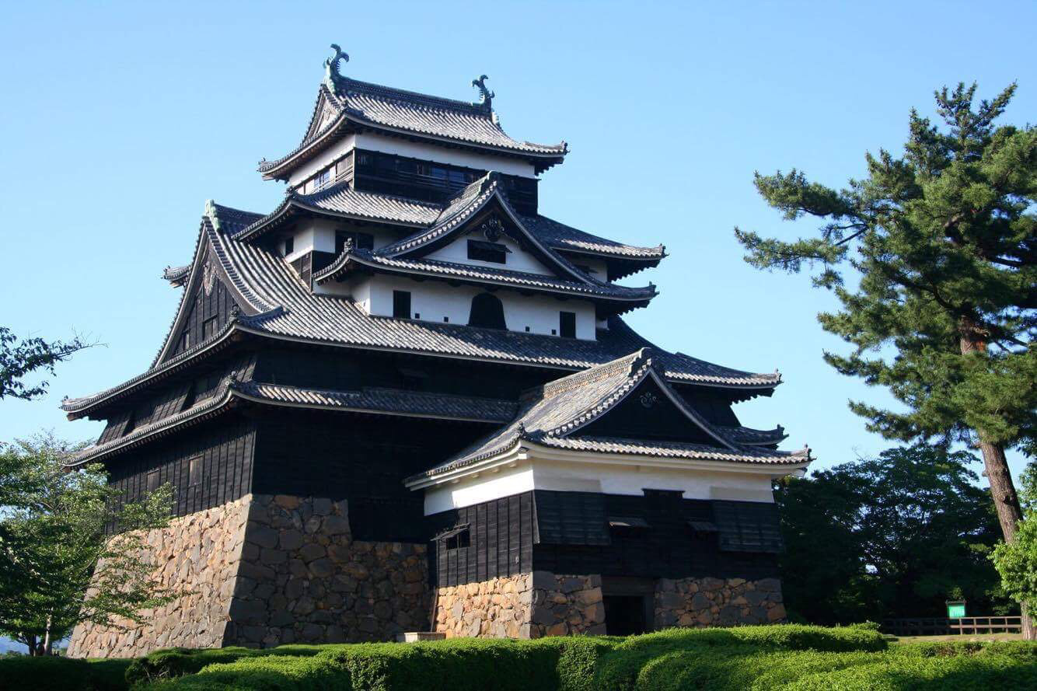
En Japón, la acción de sacrificar personas para asegurar la estabilidad de los edificios en caso de terremoto, inundaciones, guerras etc; se denomina "hitobashira", que significa columna/pilar humano.
El ejemplo más popular es el castillo "Matsue".
Construido durante en el XVII; el castillo ha pasado por muchos problemas en el tiempo de construcción: un pilar cayó varias veces, y la única solución posible fue el sacrificio de una persona.
Estas cosas ocurrían durante el tiempo del festival "Bon", así que la gente consideraba que la mejor elección era coger a la bailarina más guapa y amurallarla. Desde entonces, si una chica/mujer baila cerca del perímetro del castillo, se dice que la estructura de éste se mueve/menea, y debido a esto, hace un tiempo atrás, fue lanzada una ley que prohíbe practicar bailes u otros movimientos con fin de manifestación en aquella zona.

Slide 11
La leyenda en China
Históricamente el registro más antiguo de la costumbre de "enterrar a una persona viva en la base de un edificio" se reúne en un libro oficial de historia China escrito por Jin en el año 648 d.C que narra toda la historia de las dinastías Jin.
La evidencia del libro aparece cuando están construyendo la ciudad Tongwancheng, la capital de los hunos durante la máxima expansión del Imperio Hun fundada en 419 d.C
En este escrito se informa como Helian Bobo, fundador de la ciudad, contrata al arquitecto Chi-Ali Gan para supervisar la construcción de la nueva capital.
Este fue famoso porque era buen arquitecto, pero también porque era muy cruel.Garantizaba la calidad de los muros mediante perforaciones.Si lograba perforarlos, el constructor que había trabajado el muro era asesinado y enterrado debajo.

Slide 12
En este enlace está representada la balada con voz
https://www.youtube.com/watch?v=h7hMJI33_9w&sns=em
¡Gracias por vuestra atención !

